Slide 1
Introducción a la Administración de Negocios
Profesor: Armando González Herrero
I Cuatrimestre 2020: 15 de enero al 20 de abril
Curso presencial: lunes 6:00pm – 9:00pm
Aula #5
Sesión #6

Slide 2
Agenda de hoy
Cuarta Revolución Industrial
Concepto Venture Capital
Internet Trends – Mary Meeker

Slide 3
Cuarta Revolución Industrial
https://www.youtube.com/watch?v=-OiaE6l8ysg&t=131s

Slide 4
Cuarta Revolución Industrial
“La cuarta revolución industrial, no se define por un conjunto de tecnologías emergentes en sí mismas, sino por la transición hacia nuevos sistemas que están construidos sobre la infraestructura de la revolución digital (anterior)”
Klaus Schwab – Director de Foro Económico Mundial

Slide 5
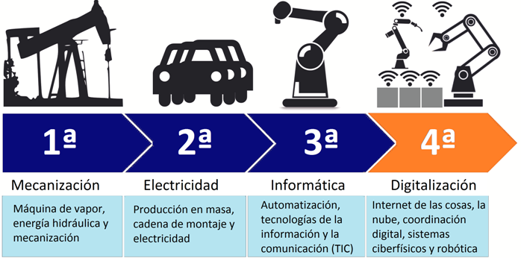
Qué es la cuarta revolución industrial?

Slide 6
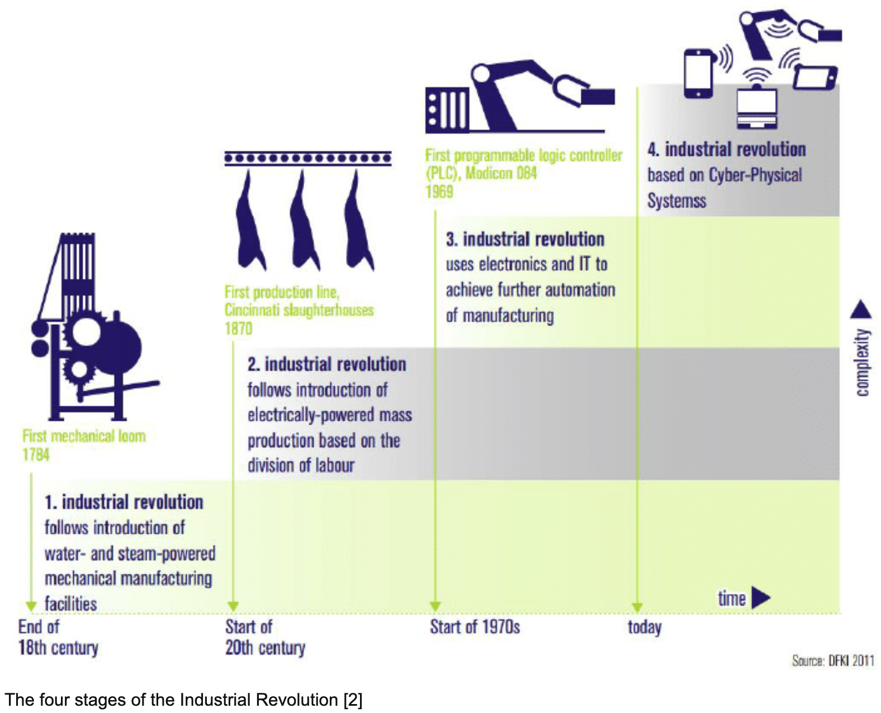
Qué es la cuarta revolución industrial?
Se basa en sistemas ciber-físicos, que combinan infraestructura física con software, sensores, nanotecnología, tecnología digital de comunicaciones.
Internet de las cosas jugará un rol fundamental.
Agregará $14.5 billones + a la economía mundial en 15 años
Cambiará radicalmente la naturaleza de los trabajos

Slide 7
Impacto en trabajos
Impacto de la tecnología hará profesiones y funciones de trabajadores actuales obsoletas
Respuesta debe de ir en dos vías:
Desarrollar a las personas en sus destrezas humanas (pensamiento crítico, int. emocional, creatividad, liderazgo, iniciativa, etc)
Educar en el uso de las nuevas tecnología (programación, I.A., data science, cloud, etc)

Slide 9
10 preguntas clave para enfrentar la 4ta Rev:
Qué tan digitalizado está mi sector o industria?
Tengo una estrategia o no para la digitalización?
Qué tan “digitalizados” están los miembros clave de mi equipo? (entienden las tendencias?)
Diferencio entre comunicación y datos? Analizo los datos que estoy generando?
He automatizado (partes de) mi modelo comercial?
Tengo una nueva gestión de procesos?
Tengo un plan de aplicación tecnológica?
Veo con temor los cambios que se aproximan?
Puedo ayudar a aumentar la productividad?
Volvería a montar esta empresa hoy?

Slide 10
Venture Capital
Muchas de estas tendencias abren paso a infinitas oportunidades de negocios nuevos.
Estos negocios pueden ser sumamente disruptivos para industrias existentes, y tienen un gran potencial de escalabilidad
Con grandes posibilidades, existen también grandes riesgos.
Existe entonces una industria de inversión, sumamente sofisticada, cuyo modelo de negocio es apoyar emprendedores y sus startups con inversiones de capital.
Los fondos provienen de instituciones (fondos de pensiones, fondos de universidades), o de individuos.
Estos se canalizan a un ”VC”: oficina que reúne a un grupo de expertos que selecciona, valora, decide si invierte, y luego apoya e impulsa los startups en su portafolio.
Algunos VC’s famosos incluyen Kleiner Perkins, Sequia Capital, Andreezen-Horowitz, etc.

Slide 11
Internet Trends 2018
Link: https://www.kleinerperkins.com/perspectives/internet-trends-report-2018/
Filminas más relevantes:
Intro: 3, (6 a 12), 23, 26 → ENTENDER LA PARADOJA DE LA PRIVACIDAD, se explica también en filminas posteriores.
Perzonalización y Privacidad: (28 a 31)
E-commerce: (44 a 49)
Internet Ads: (95 a 97)
Adaptación de Tecnologías: (143 a 153)
Uso de data: (195-197)

Slide 12
Internet Trends 2019
Los números se refieren a los números que de hoja cuando abren el PDF, no a la numeración de las páginas. Es decir, la que yo indico como #5, viene numerada en la pagina como la #4…
Link: https://www.kleinerperkins.com/perspectives/internet-trends-report-2018/
Filminas: 5-6, 7 – 11
E-Commerce & Advertising: 17 – 37
Internet Usage: 41 – 43, 46 – 54, 76 – 80, 87
Data: 122 – 136
Internet Usage: 159 - 175
ENTENDER: de donde viene el crecimiento? Ya no es por usuarios, ni por numero de dispositivos.

